Slide 1
Composite
Bastian Schwaighofer

Slide 2
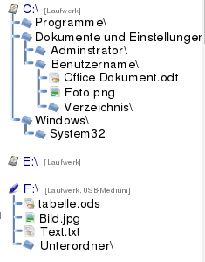
Allgemeines
Strukturmuster
→Erleichtert Softwareentwurf durch Beziehungen
Gern Verwendet für Teil-Ganzes- Hierarchien
Objekte werden in Baumstruktur gespeichert

Slide 3
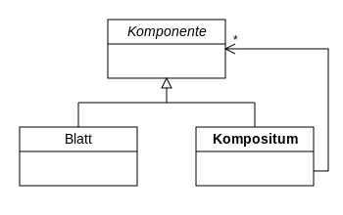
Unterteilung
Komponente
Abstrakte Basis
Kompositum
Enthält Blätter oder Komposita
Blatt
Einzelobjekt

Slide 4
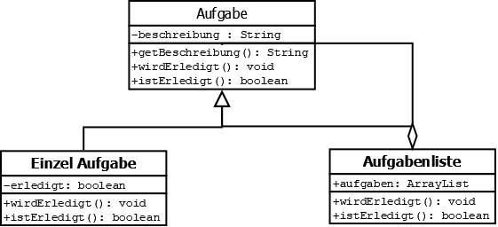
Aufgabenmanager

Slide 5
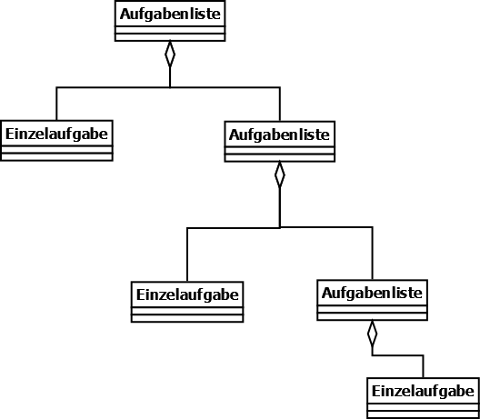
Aufbau

Slide 6
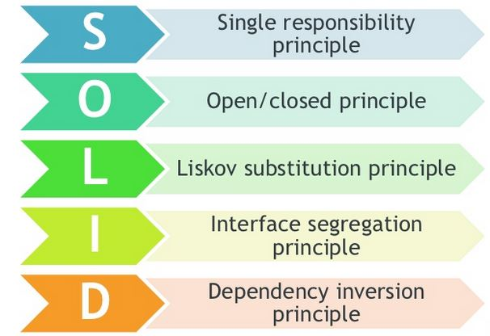
SOLID
S : Aufgabe kennt nur eigenen Status (erledigt / nicht erledigt)
O: Leicht erweiterbar (z.B.: Terminierte Aufgabe)
L: nein da Add nur bei Liste
I: Aufgabe wird von allen benutzt
D: Abhängigkeit von Abstrakter Aufgabe

Slide 7
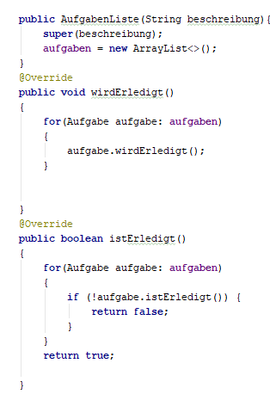
Code Beispiel

Slide 8
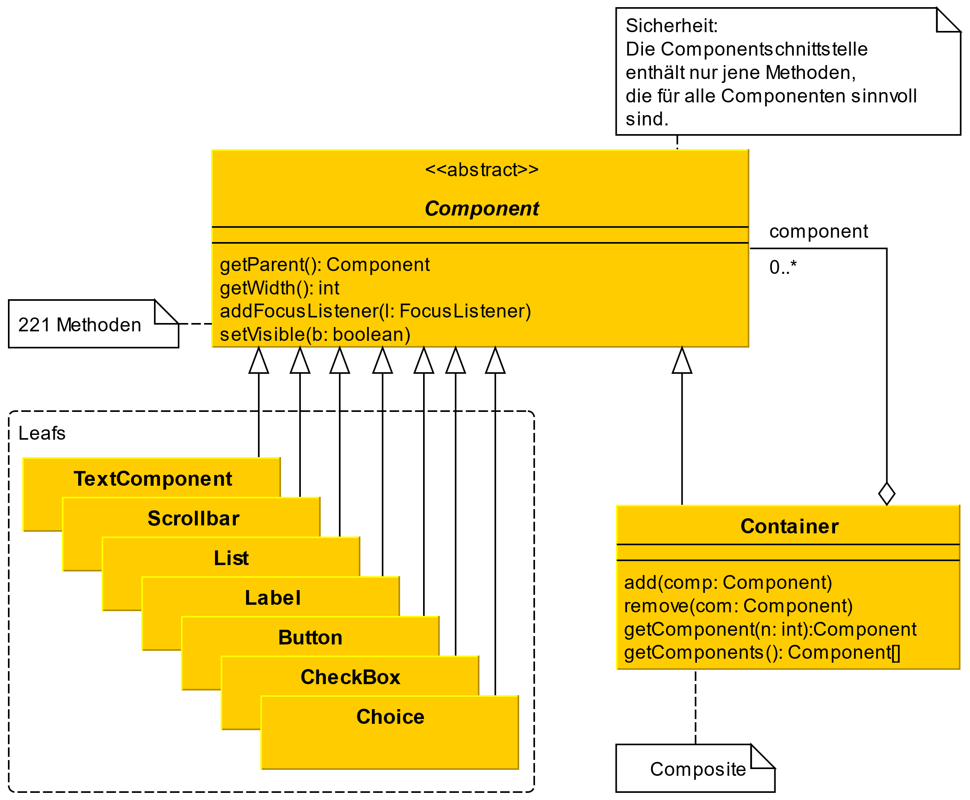
Anwendung in Java
AWT: java.awt.Component

